Slide 1
Week Four - skleran
1

Slide 2
Scikit learn –Machining Learning in Python
SciKit learn的简称是SKlearn，是一个python库，专门用于机器学习的模块。
里面内嵌了很多常用的机器学习的实现，使用该库可以高效的完成常见的任务，从而专
从而专注于结构的设计与参数的调整

Slide 3
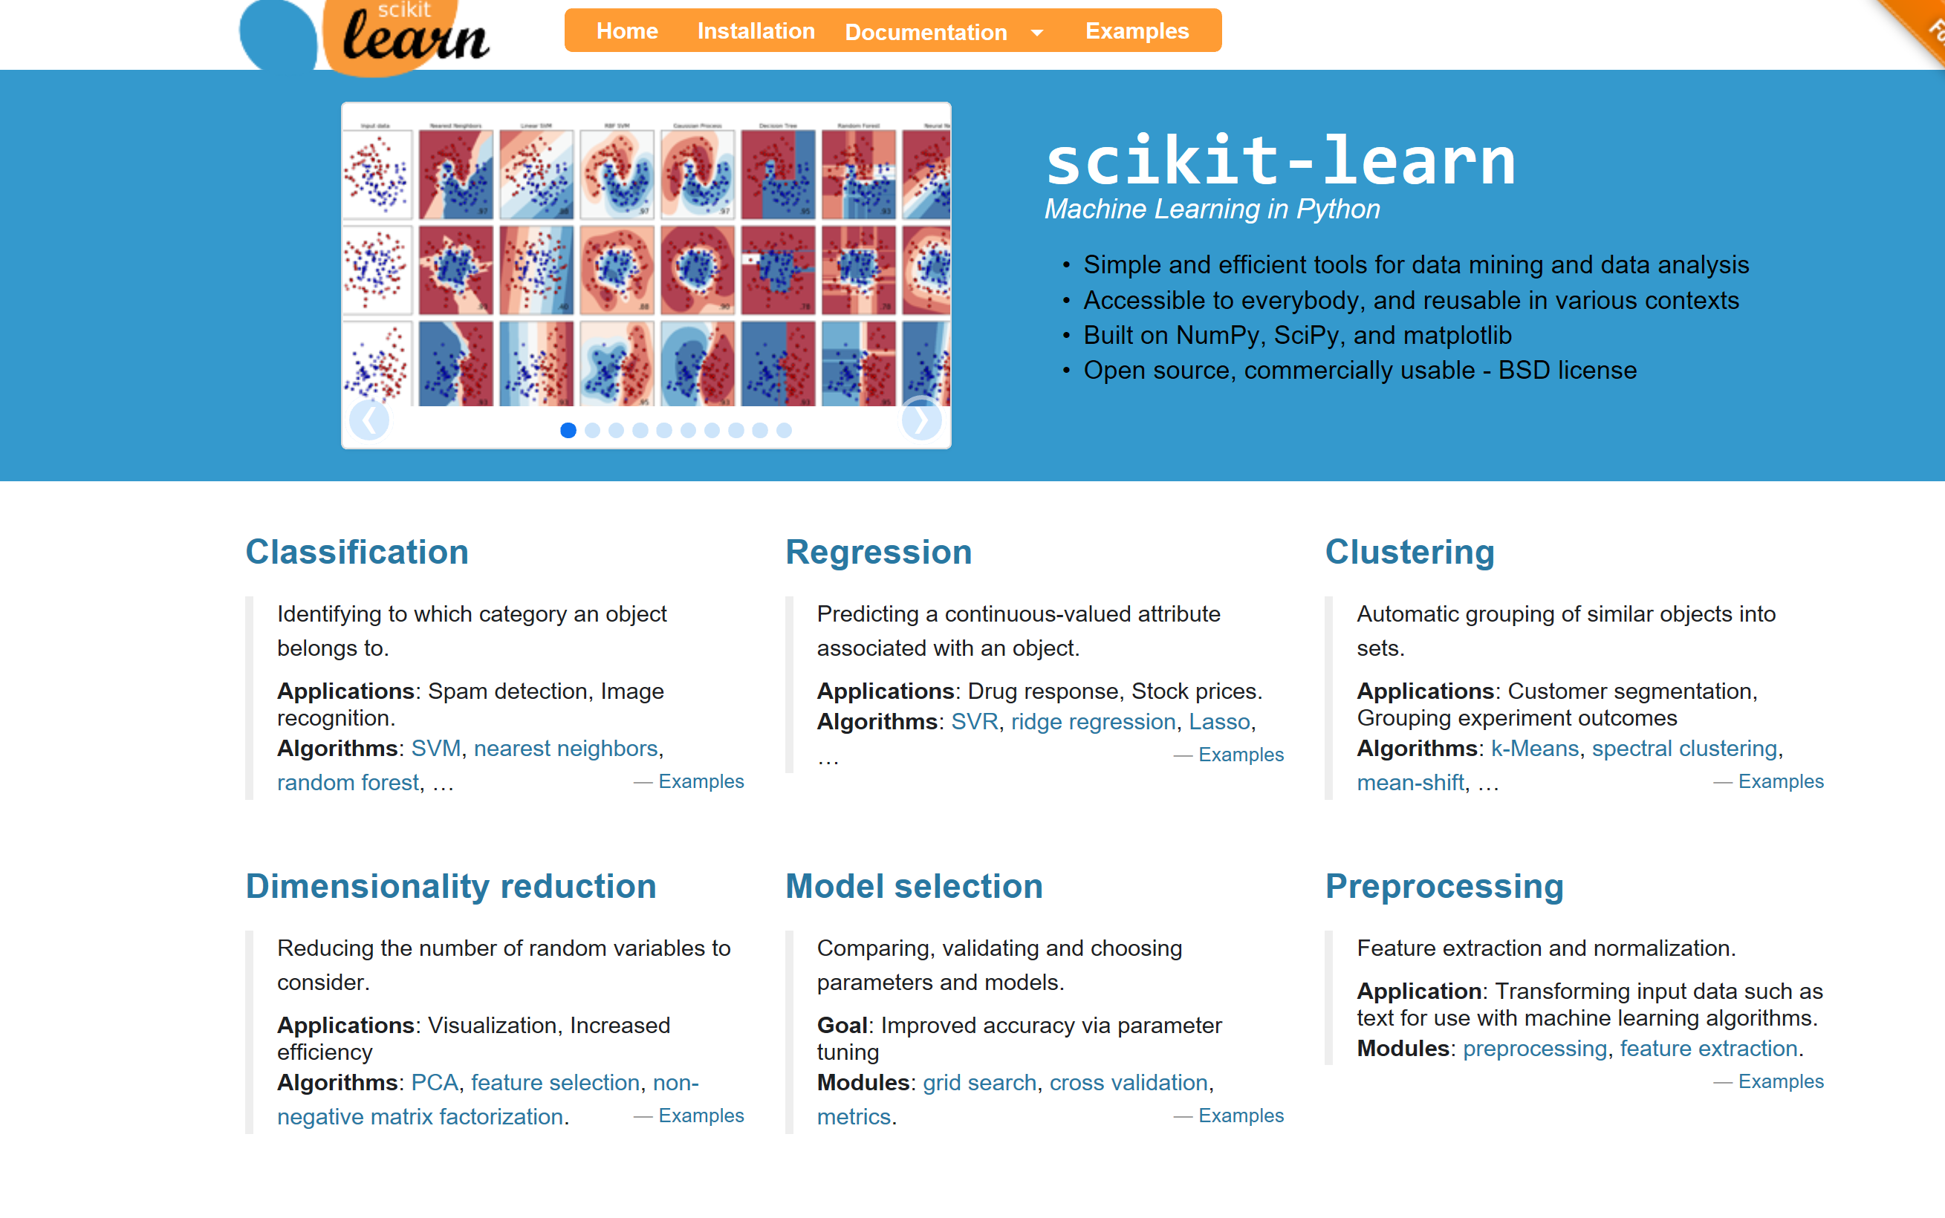

Slide 4
怎么使用勒？
一般的使用方法可以这样描述（直接看代码吧）：
>>> from sklearn import linear_model
>>> reg = linear_model.RidgeCV(alphas=[0.1, 1.0, 10.0], cv=3)
>>> reg.fit([[0, 0], [0, 0], [1, 1]], [0, .1, 1]) #拟合的数据
一般来说是 fit（data, labels)
模型都为你封装好了，你要做的只是选择正确的模型，然后调参

Slide 5
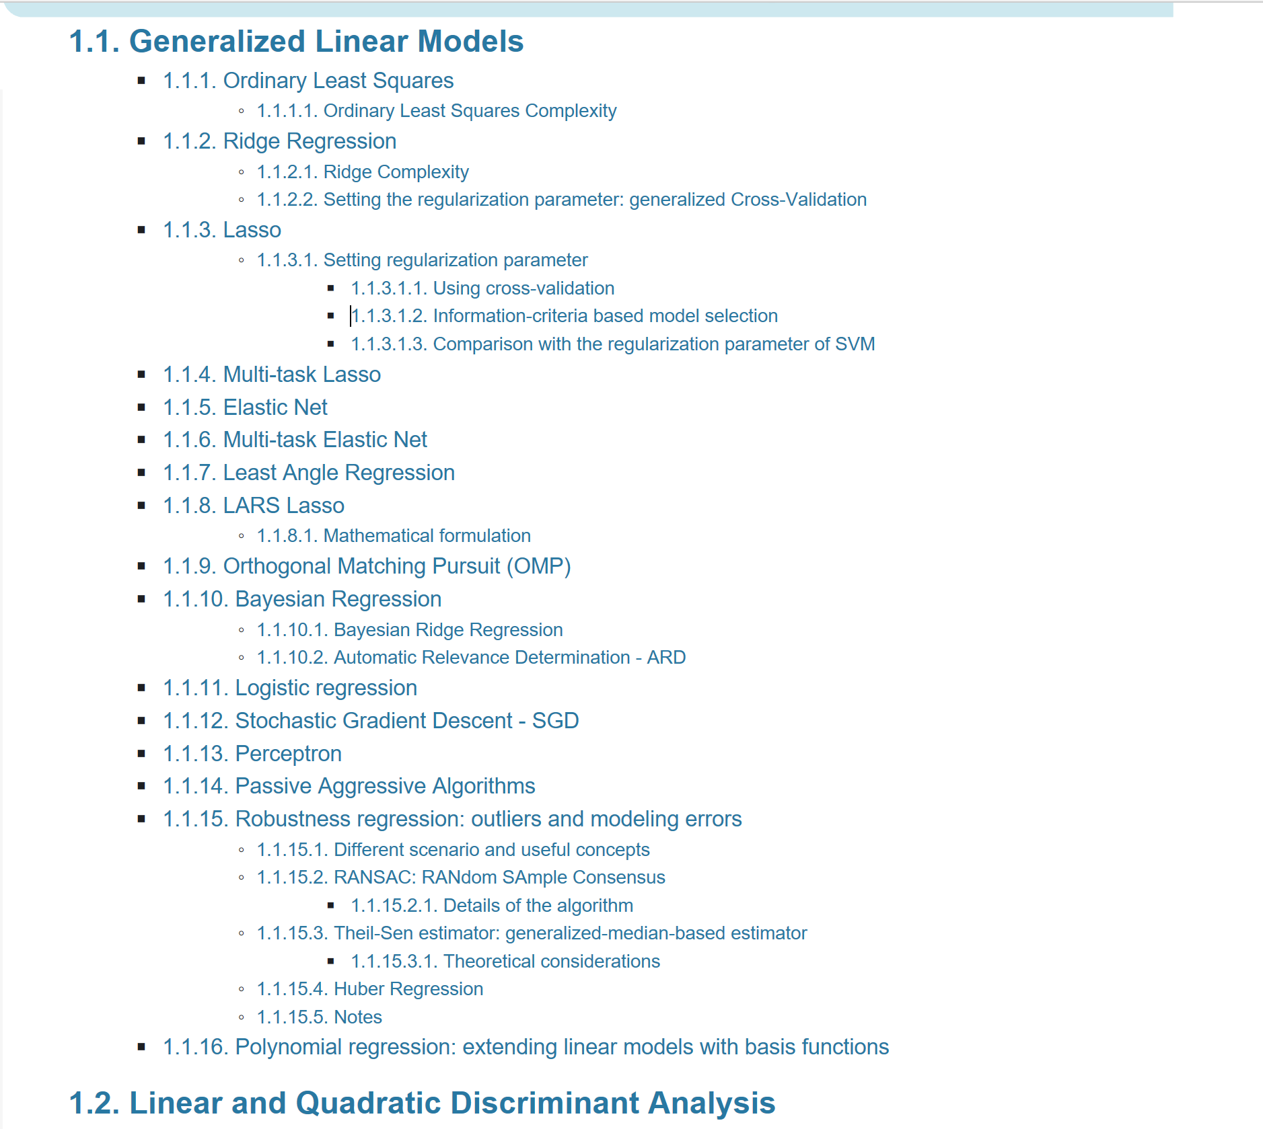

Slide 6
Classification：
线性回归模型：
Lasso, LinearSVC， Bayesian Regression， Logistic regression
Support vector machine(SVM):
>>> from sklearn import svm
>>> X = [[0, 0], [1, 1]]
>>> y = [0, 1]
>>> clf = svm.SVC(gamma='scale’)
>>> clf.fit(X, y)
>>> clf.predict([[2., 2.]])

Slide 7
还没完，怎么可以只有简单模型？
高斯朴素贝叶斯分类器：
>>> from sklearn import datasets
>>> iris = datasets.load_iris()
>>> from sklearn.naive_bayes import GaussianNB
>>> gnb = GaussianNB()
>>> y_pred = gnb.fit(iris.data, iris.target).predict(iris.data)
还有朴素贝叶斯的伯努利概型，多项式概型，都有相应的函数

Slide 8
此外还有很多模型：
>>> from sklearn.discriminant_analysis import LinearDiscriminantAnalysis
>>> from sklearn.cluster import Kmean
>>> from sklearn.mixture import GussianMixture
>>> from sklearn.tree import DecisionTreeClassifier
当然还有一些其他的功能：比如 OneHotEncoder， train_test_split,
StandardScaler, pipline,留待你们探索，具体使用方法文档里面有详细介绍（甚至理论推导），就不再赘述

